Slide 1
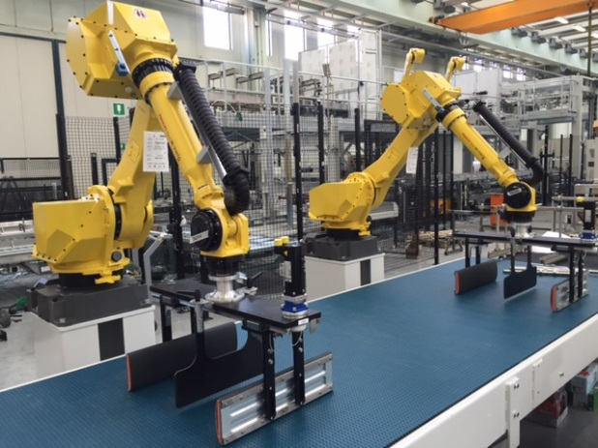
Melhore a eficiência do seu equipamento
Robosmart Inlet para LINEAR / IBU
VALOR E VANTAGENS
DESCRIÇÃO
Produtividade
Assegurar maior produtividade, precisão, eficiência e qualidade de embalagem, reforçada pela possibilidade a preensão vários pacotes no mesmo ciclo.
Flexibilidade
Ideal para trocas de formato frequentes. Possibilidade ilimitada de criação de padrões de paletização.
Em caso de novo padrão, basta instalar o software sem necessidade de paradas mecânicas. Rotação de pacotes sem choques. Menos ruído. Menor custo de manutenção.
Qualidade
A mesa com superfície plana assegura a estabilidade dos pacotes durante a preparação das camadas, especialmente para pacotes leves.
O ROBOSMART ™ Inlet é composto por uma esteira de dosagem, uma mesa com superfície plana, robôs (1, 2 ou mais) para a formação de camada e uma mesa de corrente plana para a estação impulsionadora de camada.
Os cabeçotes de preensão realizam a preparação do padrão de camada (posicionamento e rotação).
O ROBOSMART™ Inlet garante um movimento preciso e altamente repetível, com movimentação positiva do pacote, sem choques, mesmo quando a entrada de pacotes não é de qualidade perfeita.
Valor: Eficiência, Flexibilidade
Equipamento: Pal/Depal
Código do catálogo: EOL010

